Slide 1
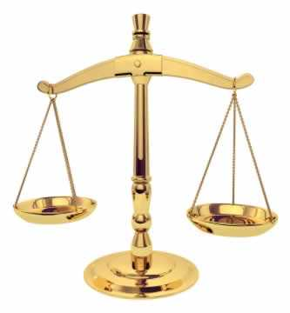
PELANGGARAN HAM

Slide 2
CHAIRUS SH

Slide 3
PENGERTIAN HAM
Hak asasi manusia merupakan hak dasar yang dimiliki oleh setiap manusia sebagai anugerah Tuhan yang melekat pada setiap diri manusia sejak lahir (hak hidup, hak merdeka, dan hak memiliki).
Hak merupakan unsur normatif yang melekat pada diri setiap manusia sejak manusia masih dalam kandungan sampai akhir kematiannya. Di dalamnya tidak jarang menimbulkan gesekan-gesekan antar individu dalam upaya pemenuhan HAM pada dirinya sendiri. Hal inilah yang kemudian bisa memunculkan pelanggaran HAM seorang individu terhadap individu lain,kelompok terhadap individu, ataupun sebaliknya.

Slide 4
PENGERTIAN PELANGGARAN HAM
Menurut Pasal 1 Angka 6 No. 39 Tahun 1999 yang dimaksud dengan pelanggaran hak asasi manusia adalah setiap perbuatan seseorang atau kelompok orang termasuk aparat negara, baik disengaja maupun tidak disengaja atau kelalaian yang secara hukum mengurangi, menghalangi, membatasi dan atau mencabut hak asasi manusia seseorang atau kelompok orang yang dijamin oleh undang-undang dan tidak mendapatkan atau dikhawatirkan tidak akan memperoleh penyesalan hukum yang adil dan benar berdasarkan mekanisme hukum yang berlaku.

Slide 5
Bentuk-Bentuk PELANGGARAN HAK ASASI MANUSIA
Kasus pelanggaran HAM yang bersifat berat, meliputi:
Kasus pelanggaran HAM yang biasa, meliputi :
Pembunuhan masal (genosida)
Kejahatan Kemanusiaan :
Pembunuhan
Perbudakan
Kejahatan Apartheid
Main hakim sendiri
Penganiayaan
Pencemaran nama baik
Menghalangi orang untuk mengekspresikan pendapatnya

Slide 6
PERISTIWA PELANGGARAN HAK ASASI MANUSIA DI INDONESIA
Kasus Tanjung Priok (1984)
Kasus terbunuhnya Marsinah, seorang pekerja wanita PT Catur Putera Surya Porong, Jatim (1994)
Peristiwa penculikan para aktivis politik (1998)
Peristiwa Aceh (1990)
Kasus Trisakti dan Semanggi
Kasus Bom Bali
Kasus Pembunuhan Munir

Slide 7
